Slide 1
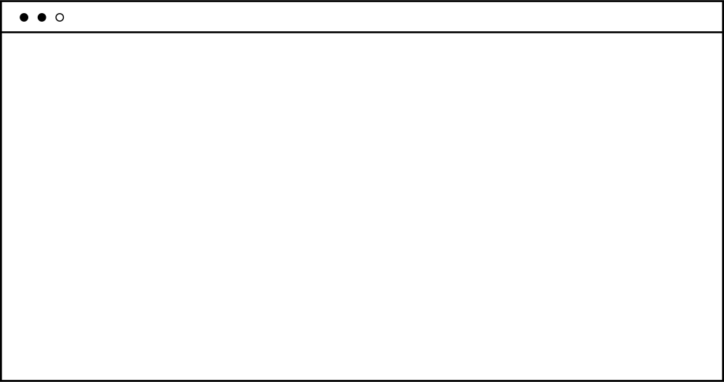
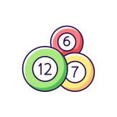








Slide 2






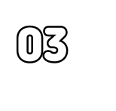










Slide 3





Slide 4


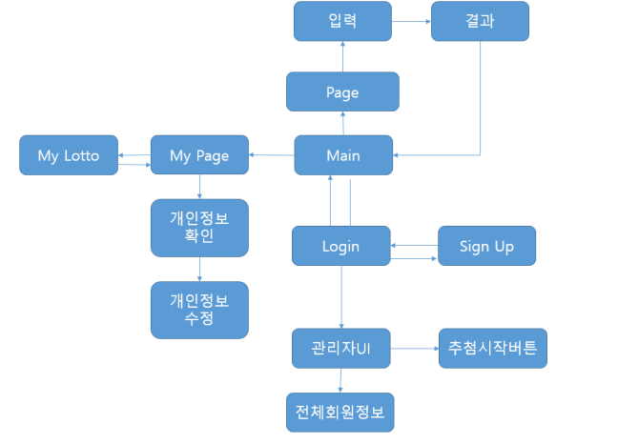
Member
DataCenter
NumtoImage
WinnerCreate
LottoInstance

Slide 5




Slide 6
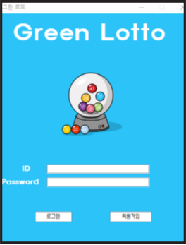
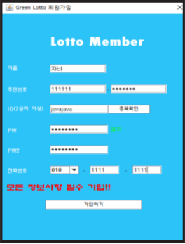
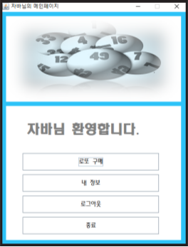











Slide 7
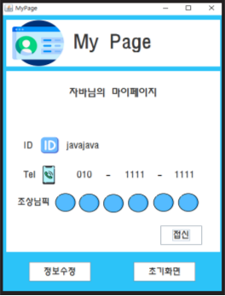
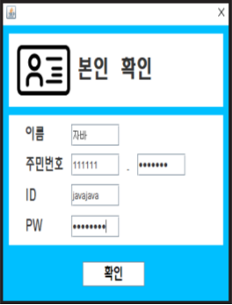
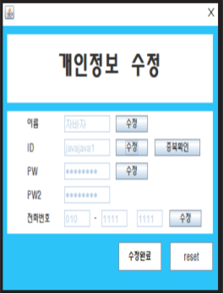










Slide 8
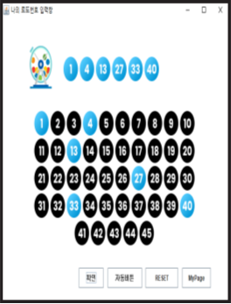
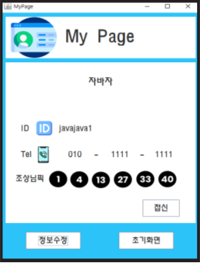
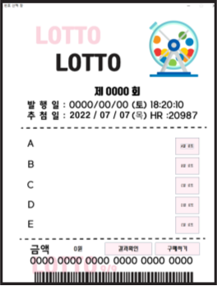









Slide 9
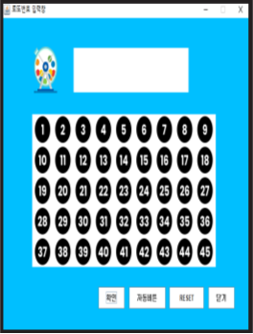
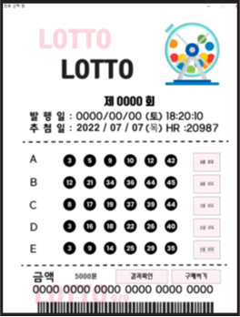
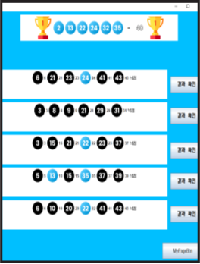










Slide 10
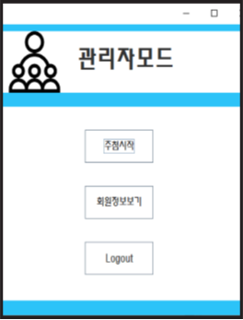
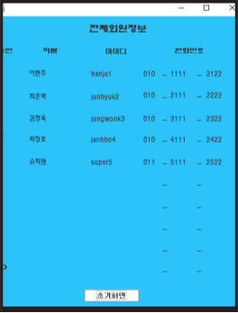







Slide 11



Slide 12









Slide 13


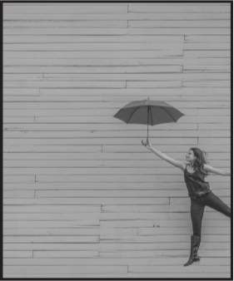







Slide 14




Slide 15


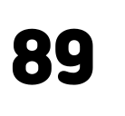








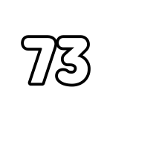

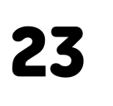
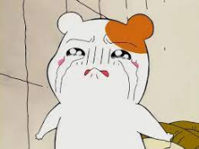





Slide 16




Slide 17















이한주[29]

Slide 18





Slide 19









Slide 20


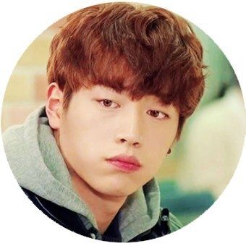
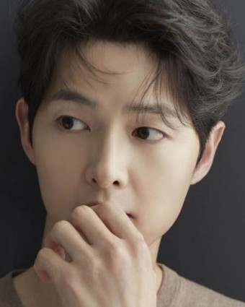
존잘러들의 급히 만든 소감
밤까지 새가며 우리 팀
원들 많이 고생했는데 처음 팀프로젝트 한거 치고 서로 응원 많이 하면서 잘 이겨냈습니다 다들 너무 수고했고 술마시러 갑시다
1. 프로젝트를 시작할땐 생각보다 세세한 계획을 세워야 한다.
2. 메소드화의 중요성을 느꼈다.
3. 깃은 어렵다.
4. 대단한 동생들
개킹존잘 팀장
최준혁
개킹동안 맏형
이한주
개킹동안맏형
이한주

Slide 21
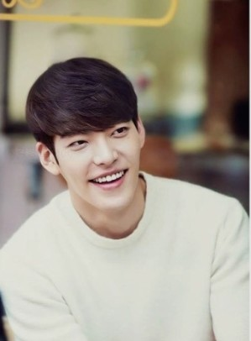
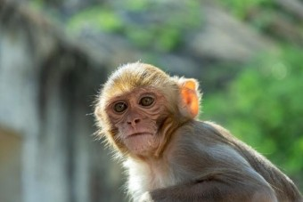
존잘러들의 급히 만든 소감
기전인 방법을 썼다고 생각할때 마다 다른조들이 이미 구현했을때 현타가 왔다
갓카오톡 갓범수 최고. 도움이 되지 못할지언정 발목은 잡지말자.
4사랑해조 스윗남
최장호
4사랑해조 원숭이
김정욱

Slide 22







